Slide 1
HZ. ÖMER (R.A.)

Slide 2
Neler öğreneceğiz?
Hz. Ömer’in örnek kişiliğini ve İslam davetine olan katkılarını açıklar.

Slide 3

Hz. Ömer (r.a.) hakkında ne biliyorsunuz?

Slide 4
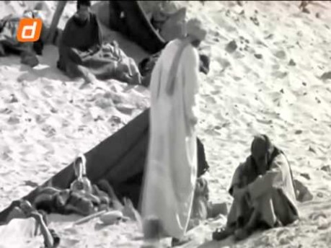
http://youtube.com/watch?v=lpkZnDXTgfA

Slide 5
Hz. Ömer (r.a.)
Dört halifenin ikincisi
Fil olayından on üç sene sonra Mekke’de doğdu
Mekke şehir devletinin büyükelçiliğini yaptı.
Risalet'in 6. yılında Müslüman oldu.
Hak ile batılı ayıran anlamında «Faruk» lakabıyla anılmıştır

Slide 6
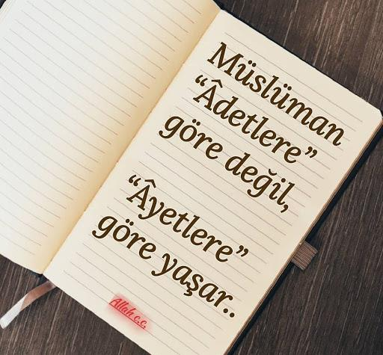
Hz. Ömer (r.a.)
Başlangıçta İslam’ın en büyük düşmanlarından iken peygamberliğin 6. yılında (m. 616) Dârul’l-Erkâm’a giderek Müslüman oldu.

Slide 7
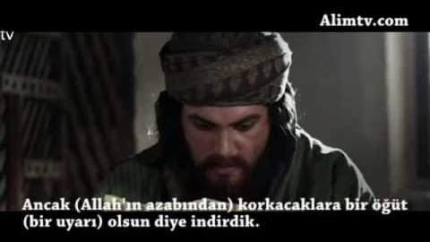
http://youtube.com/watch?v=2iHN0c5Aap4

Slide 8
Hz. Ömer’in (r.a.) Müslüman olmasına vesile olan ayetler..
Tâhâ Sûresi
Tâ Hâ. (1)
(Ey Muhammed!) Biz Kur'an'ı sana sıkıntı çekesin diye değil, ancak (Allah'ın azabından) korkacaklara bir öğüt (bir uyarı) olsun diye indirdik. (2-3)
(O) yüksek gökleri yaratanın katından peyderpey indirilmiştir. (4)
Rahmân, Arş'a kurulmuştur. (5)
Göklerdeki, yerdeki bu ikisi arasındaki ve toprağın altındaki her şey, yalnızca O'nundur. (6)
Sen sözü açığa vursan da, gizlesen de Allah için birdir. Çünkü O, gizliyi de bilir, ondan daha gizli olanı da. (7)
Allah, kendisinden başka hiçbir ilah bulunmayandır. En güzel isimler O'nundur. (8)
Mûsâ'nın haberi sana ulaştı mı? (9)
Hani bir ateş görmüştü de ailesine, "Siz burada kalın, ben bir ateş gördüm (oraya gidiyorum). Umarım ondan size bir kor ateş getiririm, yahut ateşin başında, yol gösterecek birini bulurum" demişti. (10)
Ateşin yanına varınca, ona şöyle seslenildi: "Ey Mûsâ!" (11)
"Şüphe yok ki, ben senin Rabbinim. Hemen ayakkabılarını çıkar. Çünkü sen mukaddes vadi Tuvâ'dasın." (12)
‘’Ben seni (peygamber olarak) seçtim. Şimdi vahyolunacak şeyleri dinle." (13)
"Şüphe yok ki ben Allah'ım. Benden başka hiçbir ilah yoktur. O halde bana ibadet et ve beni anmak için namaz kıl." (14)
"Kıyamet mutlaka gelecektir. Herkes işlediğinin karşılığını görsün diye, neredeyse onu gizleyecek (geleceğinden hiç söz etmeyecek)tim." (15)
"Buna inanmayan ve nefsinin arzusuna uyan kimseler seni ondan (ona hazırlanmaktan) sakın alıkoymasın, sonra helak olursun!" (16)

Slide 9
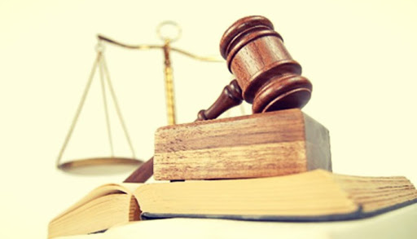
Muvafakât-ı Ömer…

Slide 10
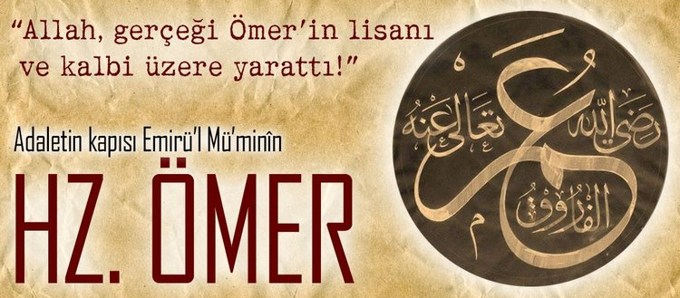

Slide 11
Hz. Ömer’in Muvafakâtları
Şarabın kesin bir biçimde haram kılınması (Maide, 90-91)
Peygamber hanımlarının erkeklerle perde arkasından konuşmasının daha uygun olacağı (Ahzâb, 53)
Baş münafık Abdullah b. Übey b. Selûl’un cenaze namazının kılınmaması gerektiği (Tevbe, 84)

Slide 12
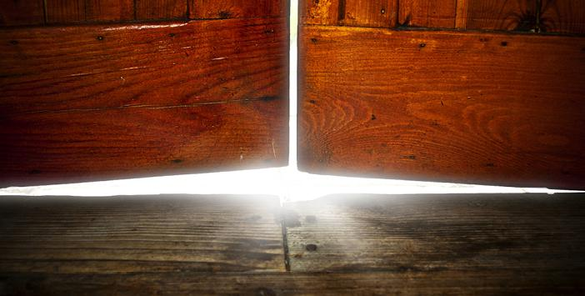
Hz. Ömer (r.a.) Bedir, Uhud, Hendek Savaşları ile Hayber vb. gazvelerin hepsine ve çok sayıda seriyyeye katılmış, bazılarında komutan olarak görev yapmıştır.

Slide 13

Sert ve net mizaçlı olan Hz. Ömer (r.a.) Hudeybiye anlaşmasına karşı çıkmış, Peygamber Efendimiz’in (s.a.v.) ısrarı ve Hz. Ebubekir’in konuşmasıyla tavrını değiştirmiştir.

Slide 14
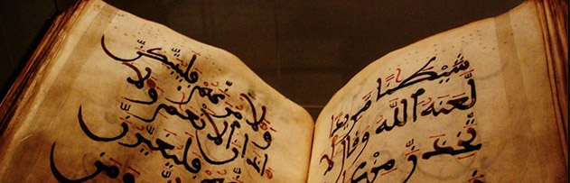
Kur’ân’ı Kerîm Hz. Ömer’in (r.a.) teklifi üzerine bir araya getirilmiştir.

Slide 15

Hz. Ebubekir’e (r.a.) danışmanlık yaptı. Aynı zamanda kadılık görevini de yürüttü. O hastalandığında imamete geçti.
Hz. Ebubekir’in (r.a.) teklif ve tavsiyesi üzerine ikinci halife oldu.

Slide 16
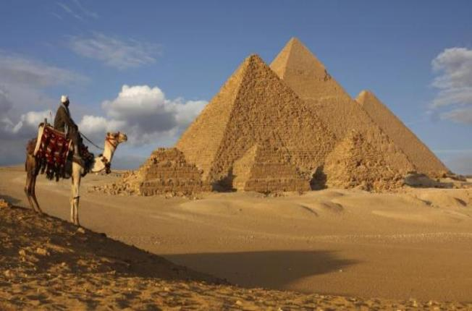
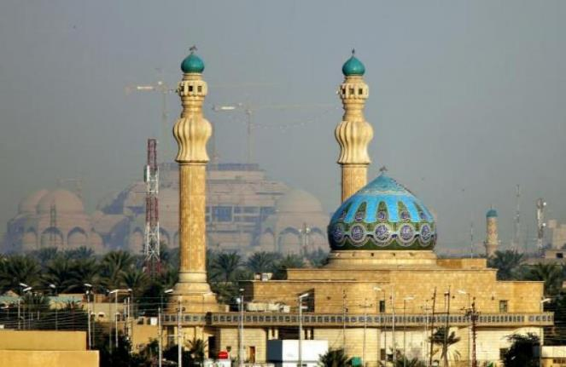
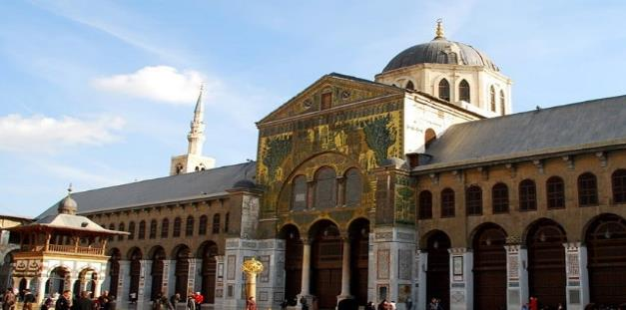
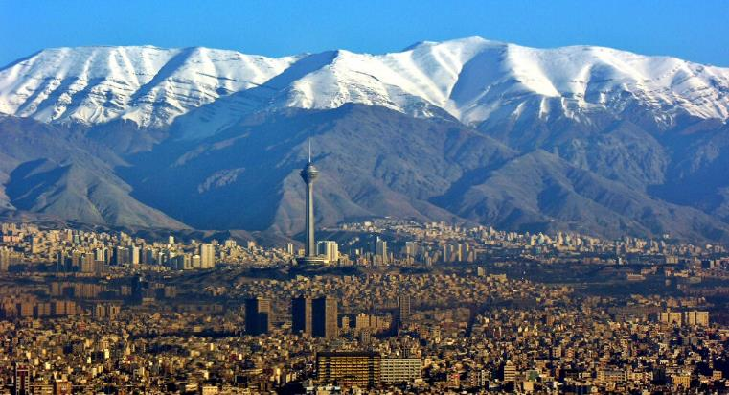
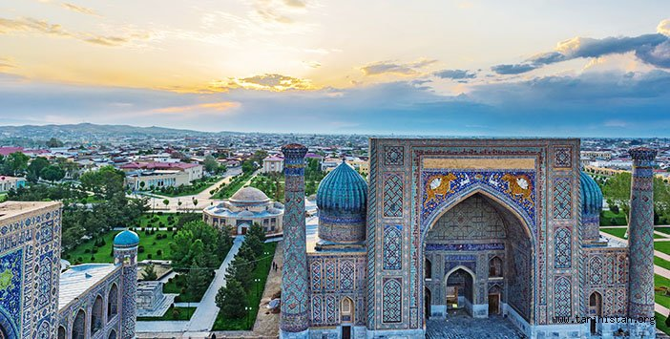
Mısır
Hz. Ömer döneminde
Irak
Suriye
İran
Horasan
fethedildi

Slide 17
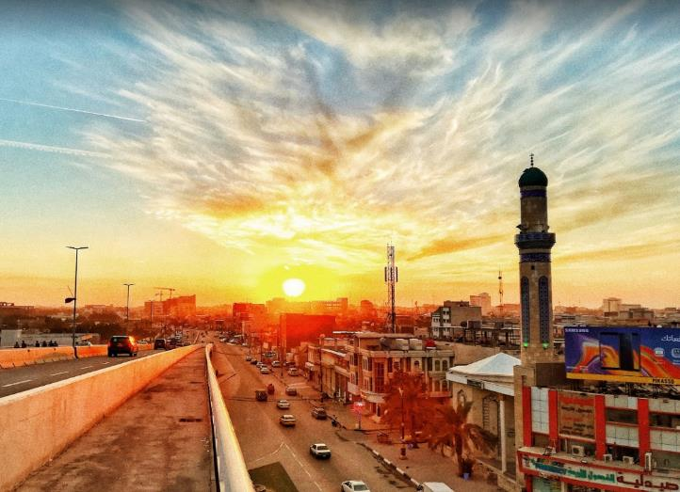
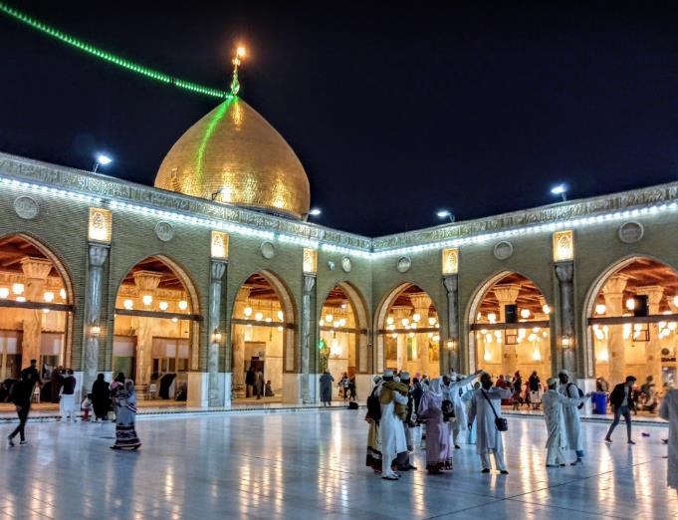
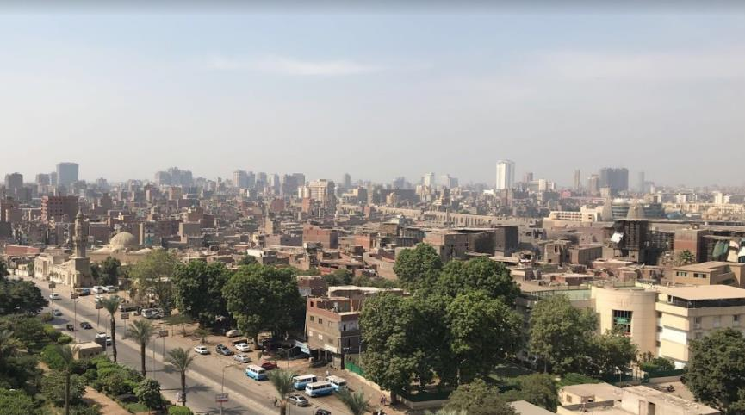
Basra
Kufe
Gibi yeni şehirler kurdu
Fustat

Slide 18
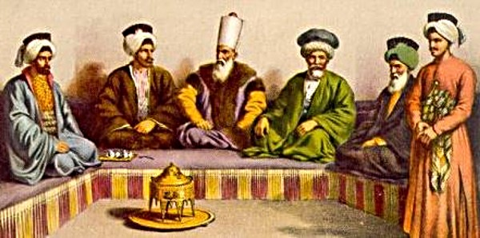
Devlet gelirlerinin adil bir şekilde dağıtılması için Divan Teşkilatı oluşturdu.
İnsanlar devlet gelirlerinden İslam dinine yaptıkları hizmete göre ücret almışlardır.
Hz. Ömer’in akrabaları dahil

Slide 19
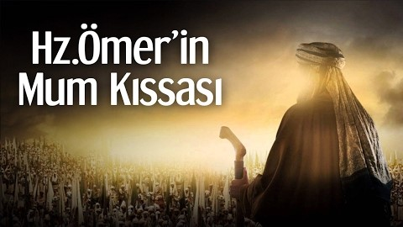
http://youtube.com/watch?v=7unEMRugpkU

Slide 20
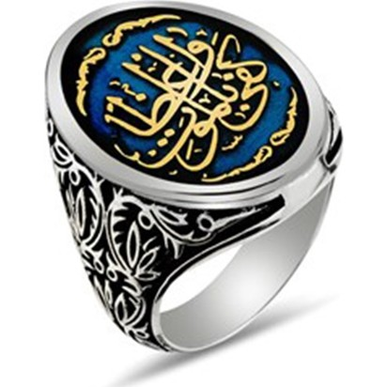
Adaletiyle meşhur olan Hz. Ömer (r.a.) devlet malı hususunda son derece hassas davranır, tüm harcamaları devlet yararına yapardı. Kendisi de yamalı elbise giymekten çekinmezdi.

Slide 21
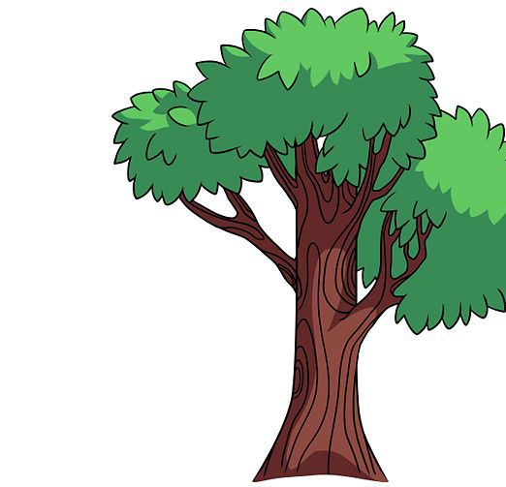
Hurafelere karşı da kararlı bir tavır sergilemiştir. Hudeybiye’de yanında anlaşmanın gerçekleştiği ağacı, (Beyatü’r-ridvân) halk kutsallaştırarak ziyaret etmeye başladığında kestirmiştir.

Slide 22
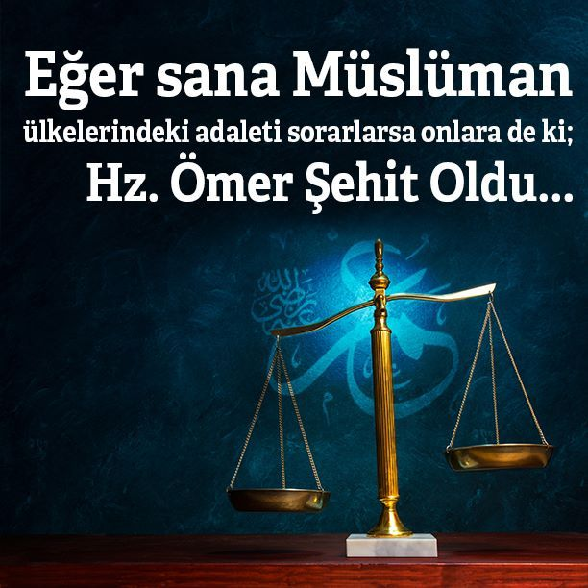
Ebu Lü’lü denen Mecusi bir köle tarafından (ö.23/644) şehid edilmiştir. Kendisinden sonraki halifeyi belirlememiş, altı kişiden oluşan bir şûra Hz. Osman’ı (r.a.) halife seçmiştir.

Slide 23
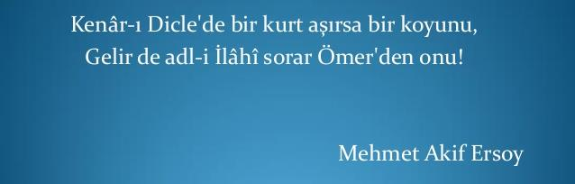

Slide 24
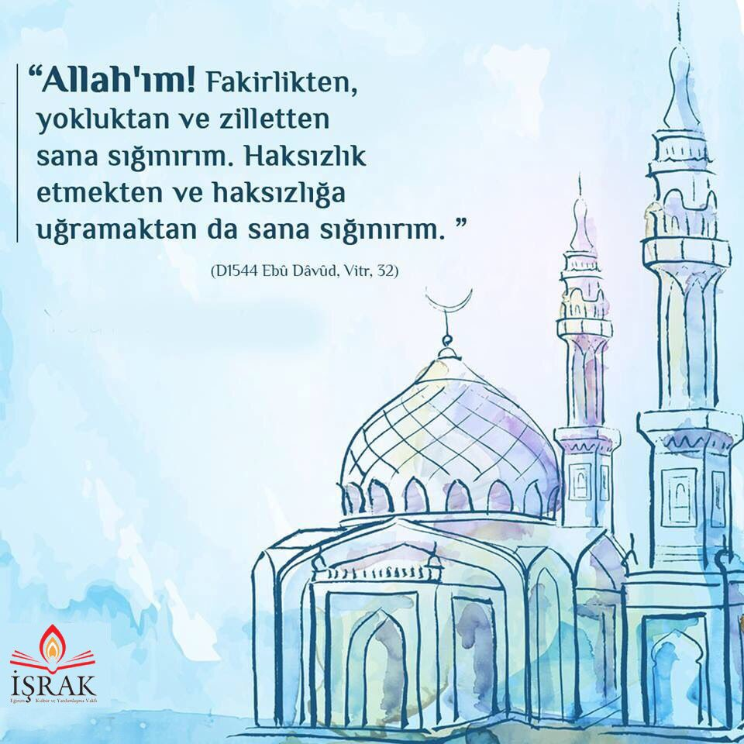

Slide 25

18.03.2020
Tekirdağ/Çerkezköy

